Slide 1
Презентация к уроку истории средних веков « в рыцарском замке».
Выполнила
Лихоманова С.И.
учитель истории МБОУ г.Владимира « СОШ № 13»

Slide 2
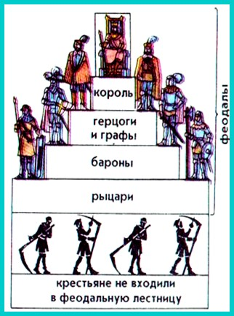

Slide 3
ПЛАН УРОКА. 1.Замок феодала. 2.Снаряжение рыцаря. 3.Воспитание рыцаря. 4. « Позор и срам мне страшны- не кончина».

Slide 4
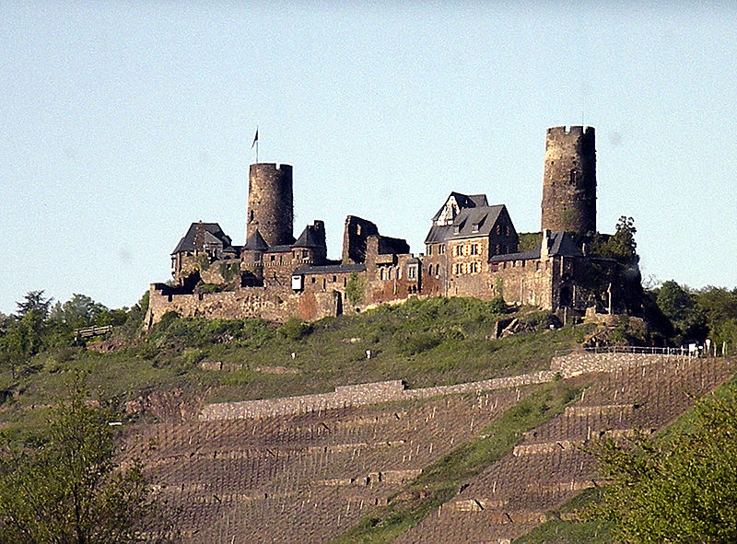
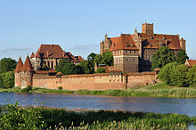
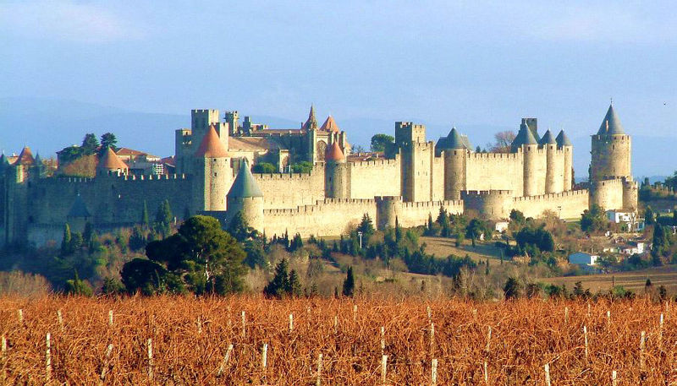
Средневековый замок

Slide 5
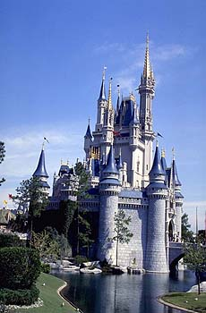
Замок – это укрепленное жилище феодала
Укрытие от врагов
Укрытие от восставших крестьян
Защита от непогоды
Место отдыха и развлечений феодала и его свиты

Slide 7
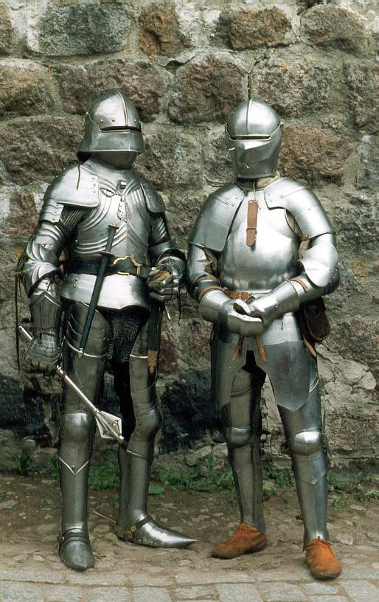
Рыцарь – конный воин, всадник
Вооружение:
Меч, копье, боевой топор, палица, щит
Доспехи:
Кольчуга, латы, шлем, забрало

Slide 8
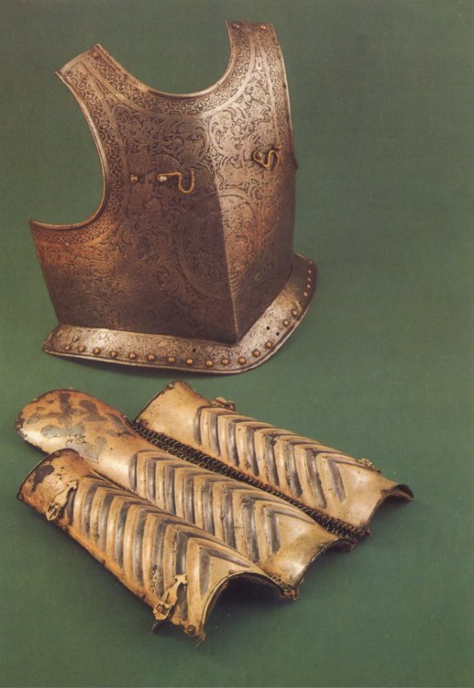
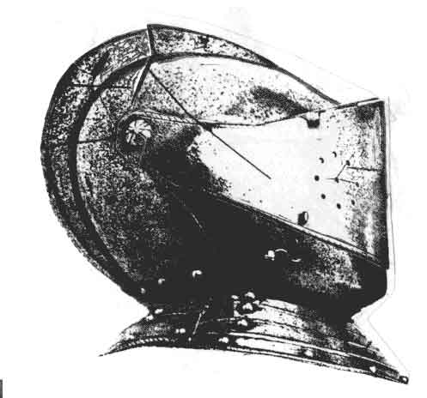
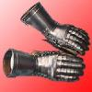
Рыцарские доспехи включали до 200 деталей, а общий вес военного снаряжения доходил до
50 кг; с течением времени росли их сложность и цена.

Slide 9
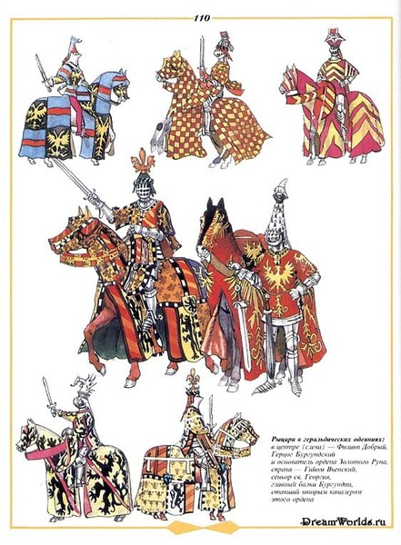

Slide 11
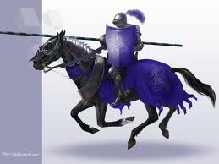
Девиз – краткое изречение, объяснявшее смысл герба.
Исполнить или умереть
Лучше смерть, чем бессилие

Slide 12
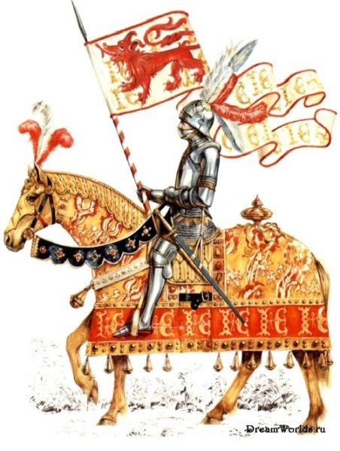
Знамена (нем. Fahne) в сухопутных армиях известны с древнейших времен.
Их основное практическое назначение состояло в обозначении места сосредоточения войск и командного центра. Знамена и штандарты (нем. Feldzeichen) имели еще и моральное значение для боеспособности армии или отдельного отряда

Slide 16
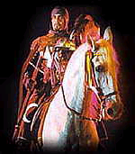
Развлечения рыцарей
Военные походы
Воинские упражнения
Охота
Пиры
Турниры

Slide 17
«Кудруна» (немецкая поэмаXIIIв.) Всему, что подобает, был выучен герой, Ни страха, ни упрека не зная за собой За это восхищались им знатные девицы, Он был настолько щедрым, что все не могли надивиться. И так он был отважен, как твердит молва, Что мстил врагам и близких отстаивал права, Не выгоды, а чести искал он в каждом деле, О нем слагали сказки и песни на родине пели.

Slide 18
Домашнее задание:
Параграф 12 , придумать герб и девиз своей семьи

